Slide 1



Обучение с подкреплением=учителем
Николай Ильич Базенков, к.т.н.
Институт проблем управления им. В.А. Трапезникова РАН
Летняя школа РАИИ, 5-18 июля 2021 г.

Slide 2
Обучение
Без учителя
(unsupervised)
Выделение признаков
Кластеризация
Хеббовское обучение
STDP
С учителем
(supervised)
Классификация
Регрессия
С подкреплением (reinforcement learning)
Исследование мира
Оптимальное поведение
Обучение с подкреплением (reward-based)

Slide 3
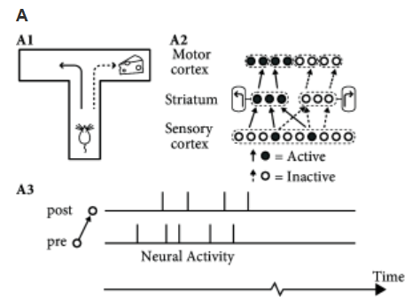
Вознаграждение и модуляция
Не вся активность одинаково полезна

Slide 4
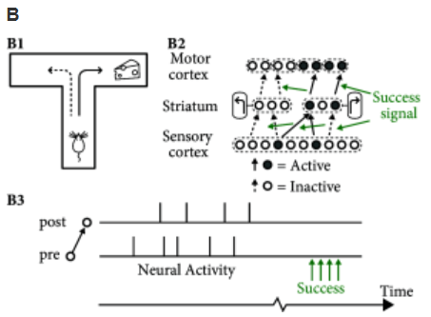
Вознаграждение и модуляция
Выделять успешное поведение помогает нейромодуляция – воздействие нейротрансмиттера (допамина)

Slide 5
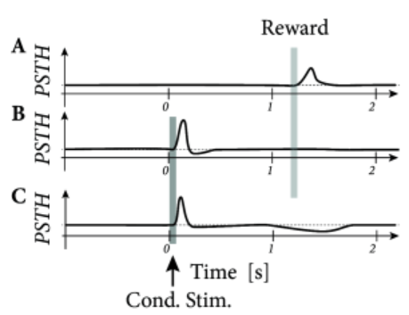
Вознаграждение и модуляция
Допаминовый нейрон (PSTH) :
Активируется при получении вознаграждения
Активируется в ответ на условный стимул (свет, звук)
Затормаживается, если вознаграждение не поступает
Допамин = награда – ожидаемая награда

Slide 6
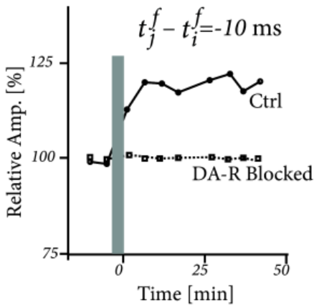
Роль допамина в STDP
При заблокированных допаминовых рецепторах нет обучения

Slide 7



Трехфакторное Хеббовское обучение
Синапс хранит историю активности (eligibility trace)
Вес меняется только в присутствии модулятора М
Модулятор выбрасывается, если награда превышает ожидаемую

Slide 8
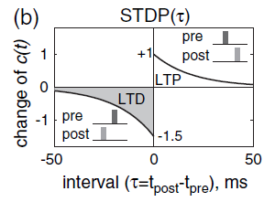
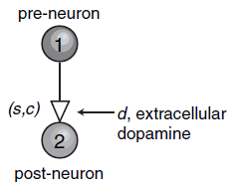
Допамин и STDP
Состояние синапса: сила (s) и недавняя история (eligibility trace) (c).
STDP применяется к c, а не к s
Eugene M. Izhikevich Solving the distal reward problem through linkage of STDP and dopamine signaling. Cerebral cortex 17, no. 10 (2007): 2443-2452.
https://brian2.readthedocs.io/en/stable/examples/frompapers.Izhikevich_2007.html

Slide 9
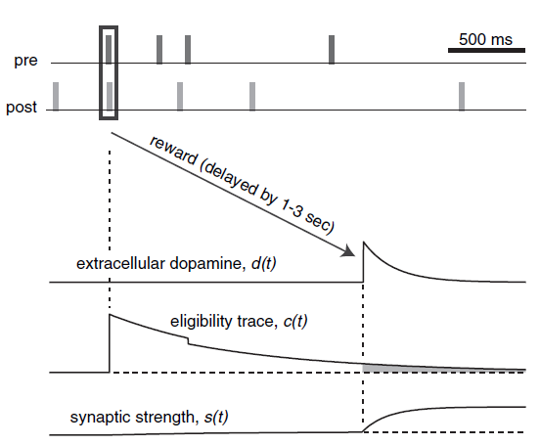
Допамин и STDP
Синапс усиливается только если получено вознаграждение d_{i}(t)

Slide 10
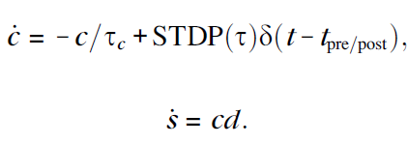


Уравнения
Динамика синапса
d(t) – количество допамина
STDP – функция усиления/ослабления на рисунке
DA(t) – поступление допамина от системы подкрепления

Slide 11
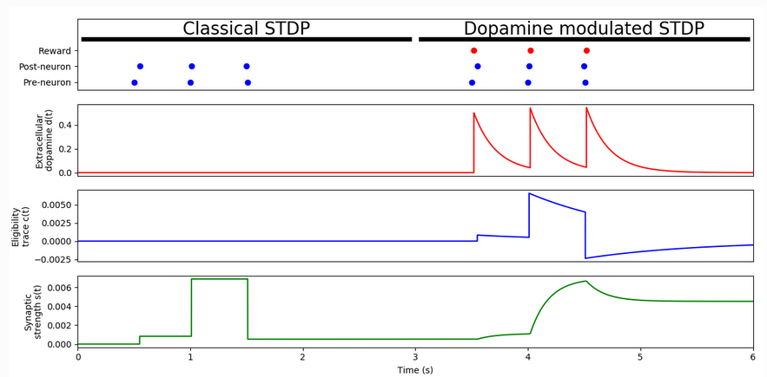
Сравнение с STDP
спайки
d
c
s

Slide 12
Обучение с учителем
Допамин – биологический аналог ошибки/вознаграждения в машинном обучении
Трехфакторное правило обучения – аналог обратного распространения ошибки
Проблема – дифференцируемость выхода нейрона

Slide 13
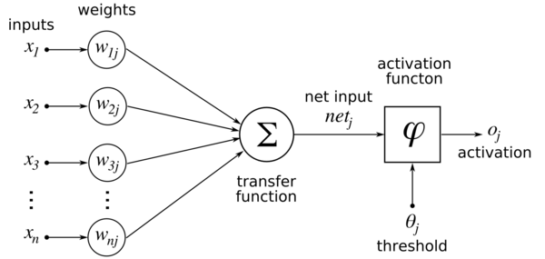
Обратное распространение ошибки
https://en.wikipedia.org/wiki/Backpropagation

Slide 14
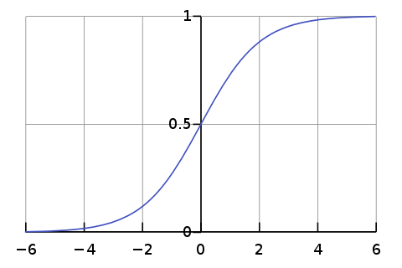
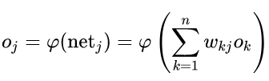




Обратное распространение ошибки
Выход нейрона
Ошибка E=L(o_{j},o*)
Обучение

Slide 15
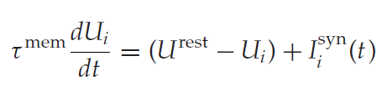
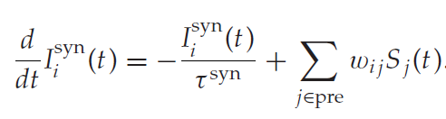

Спайкующий нейрон
Мембранный потенциал
Синаптический ток
Спайки

Slide 16

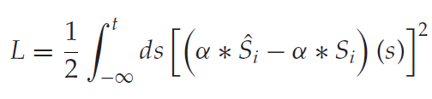
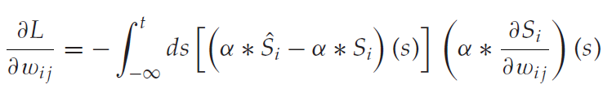
Выход нейрона и ошибка
Ошибка между реальной серией спайков
и желаемой серией
- оконная функция (экспонента, как в STDP)
Градиент ошибки
?

Slide 17
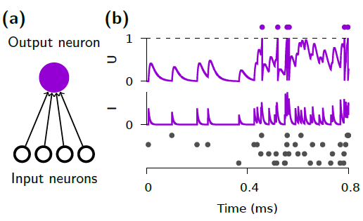
Как найти градиент?
Будем считать выходом нейрона не серию спайков, а мембранный потенциал U_{i}
Но он тоже имеет разрывы!

Slide 18

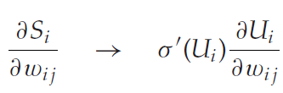
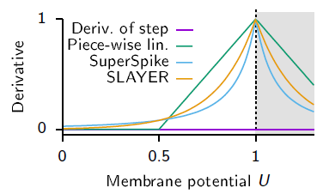
Как найти градиент?
Тогда будем использовать вместо спайков вспомогательную гладкую функцию активации
?

Slide 19


Как найти градиент?
Как теперь найти ?
При условии, что спайки происходят достаточно редко, выполняется:
- функция реакции мембраны (PSP), интегрирующая пресинаптические спайки и убывающая со временем

Slide 20
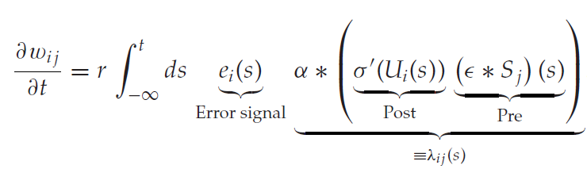

Пластичность
Super Spike learning rule:
Ошибка
λ_{ij} - eligibility trace
- реакция мембраны (PSP) на серию спайков S_{j}
r – скорость обучения
– оконная функция

Slide 21
Свойства Super Spike правила
Пре- и пост-синаптическая активность умножается по Хеббу
Использует мембранный потенциал
Нелинейно из-за
Сохраняет eligibility trace для того, чтобы учесть отсроченное вознаграждение
Трехфакторное правило, где третий фактор (ошибка) специфичен для постсинаптического нейрона

Slide 22
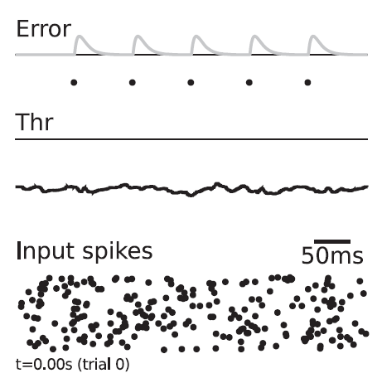
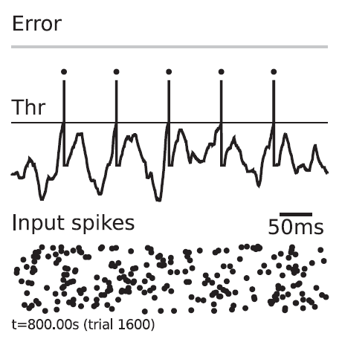
Обучение
Цель – обучить нейрон выдавать серию спайков

Slide 23
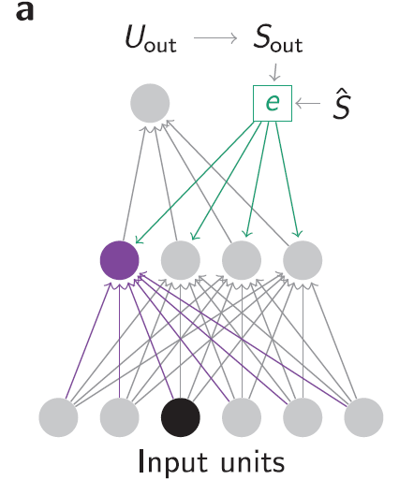
Обучение сети

Slide 24
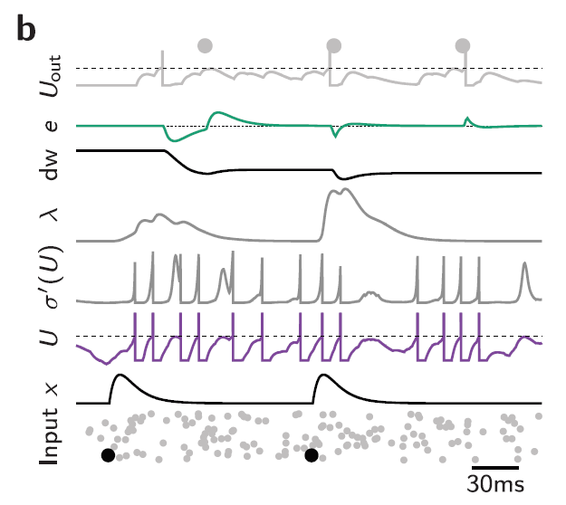
Обучение сети

Slide 25
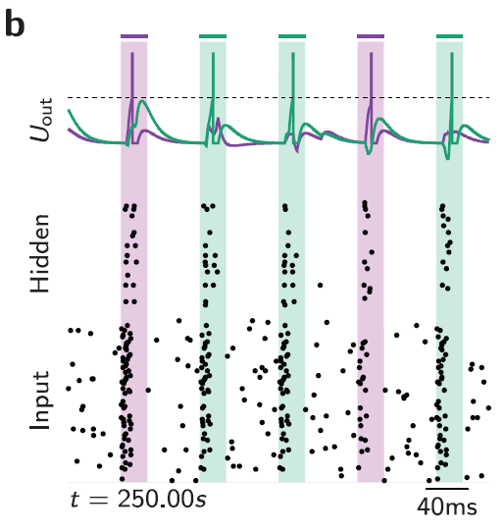
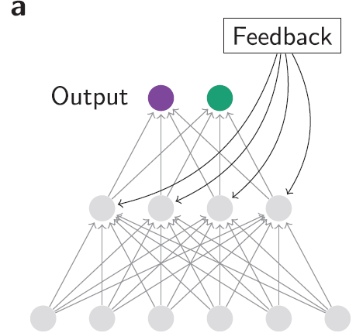
Классификация
Цель – классифицировать два паттерна

Slide 26
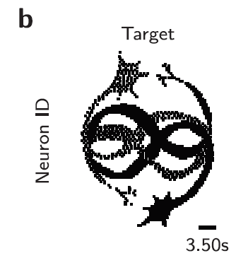
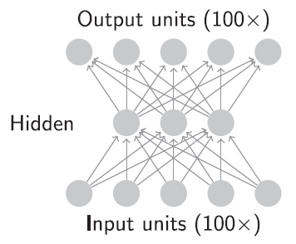
Классификация
Цель – воспроизвести сложный пространственно-временной паттерн спайков

Slide 27
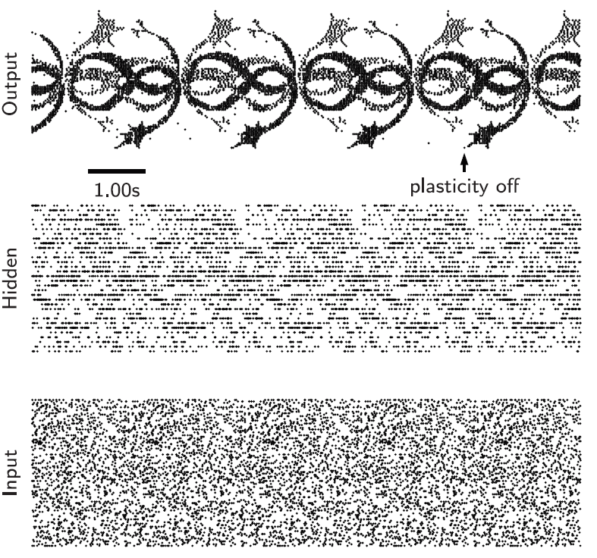
Сложная активность

Slide 28
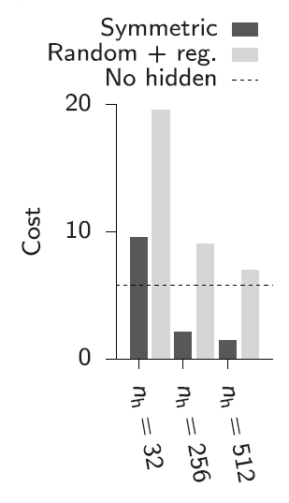
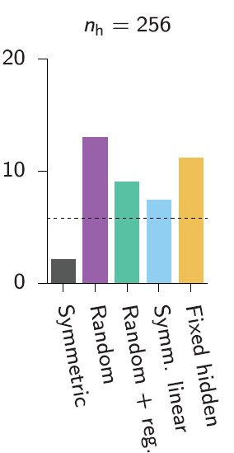
Обучение с разными обратными связями

Slide 29
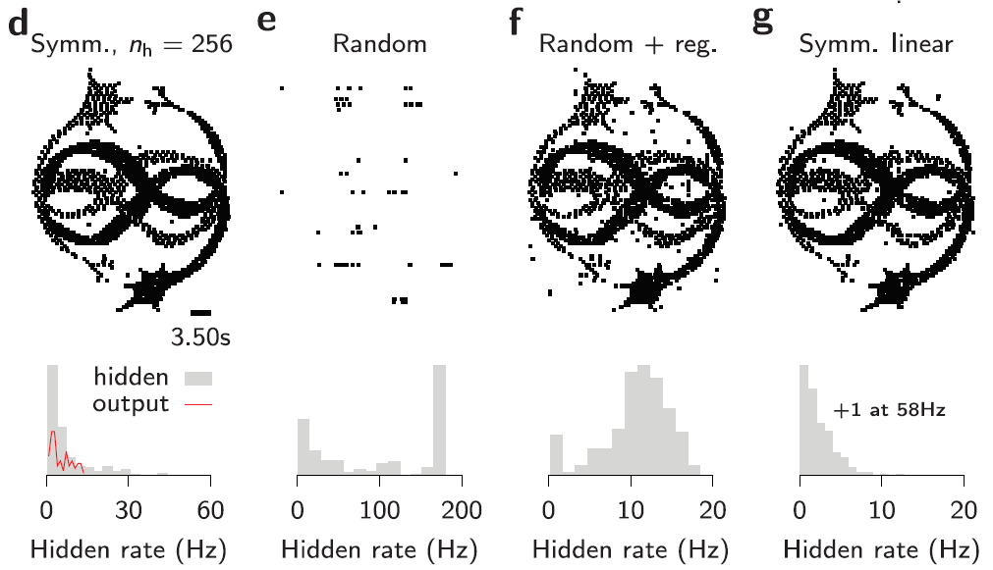
Обучение с разными обратными связями

Slide 30
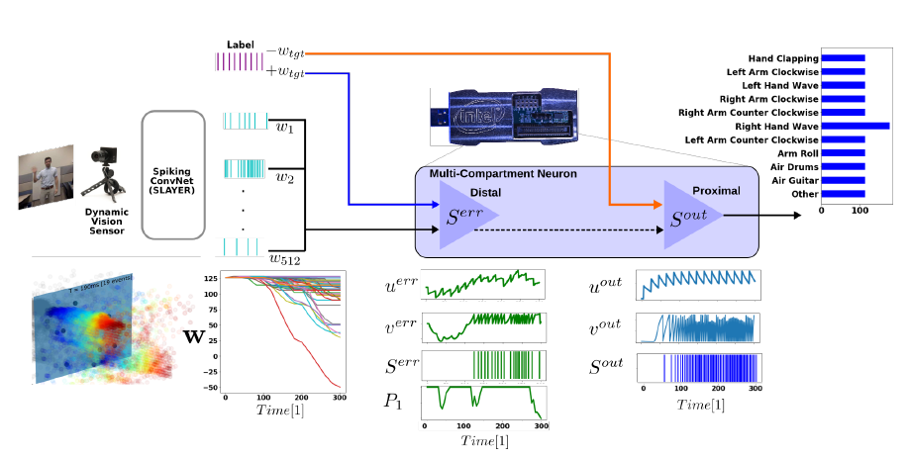
Приложения – нейроморфные чипы
Stewart, K., Orchard, G., Shrestha, S. B., & Neftci, E. (2020, August). On-chip few-shot learning with surrogate gradient descent on a neuromorphic processor. In 2020 2nd IEEE International Conference on Artificial Intelligence Circuits and Systems (AICAS) (pp. 223-227). IEEE.

Slide 31
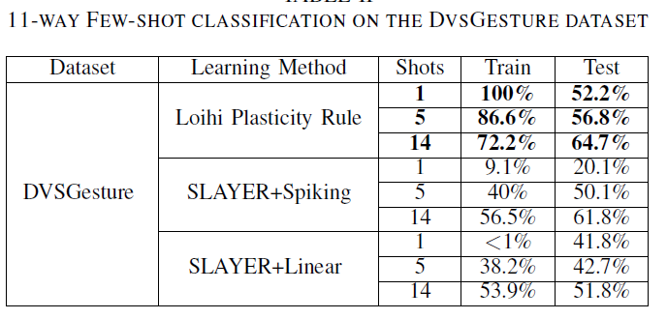
Приложения – нейроморфные чипы
Stewart, K., Orchard, G., Shrestha, S. B., & Neftci, E. (2020, August). On-chip few-shot learning with surrogate gradient descent on a neuromorphic processor. In 2020 2nd IEEE International Conference on Artificial Intelligence Circuits and Systems (AICAS) (pp. 223-227). IEEE.

Slide 32
Заключение
Трехфакторное правило обучения использует кроме совместной активности еще и наличие модулятора
Подкрепление допамином обеспечивает закрепление выигрышного поведения
Для спайковых нейронных сетей тоже существуют методы обратного распространения ошибки
Область приложений – нейроморфные чипы

